Slide 1


T319 - Introdução ao Aprendizado de Máquina: Variações do formato da superfície de erro
Felipe Augusto Pereira de Figueiredo
felipe.figueiredo@inatel.br

Slide 2
Recapitulando
Vimos anteriormente como plotar a superfície de erro através da variação dos valores dos pesos e anotando os respectivos erros.
No exemplo que vimos, a superfície tinha o formato de tigela, com as linhas da superfície de contorno sendo círculos.
Isso indica que o erro varia igualmente para variações de todos os pesos.
Agora veremos que nem toda superfície de erro tem formato de tigela, em alguns casos, elas têm o formato de vale.

Slide 3
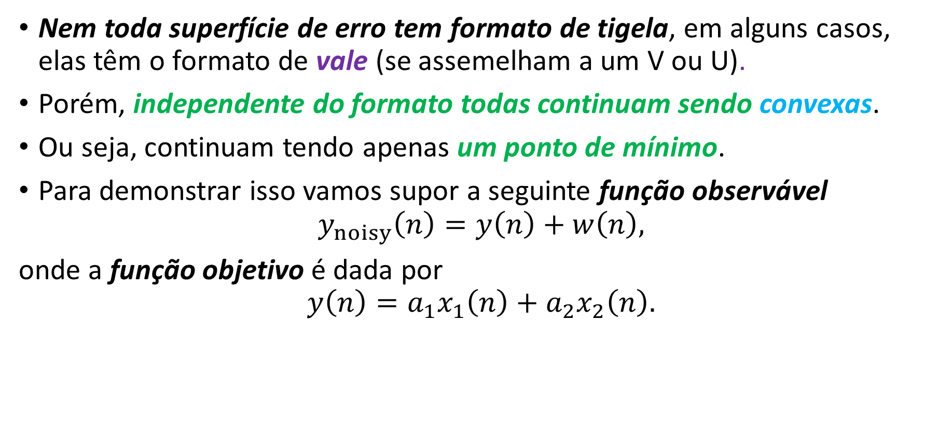
Variações do formato da superfície de erro
Nem toda superfície de erro tem formato de tigela, em alguns casos, elas têm o formato de vale (se assemelham a um V ou U).
Porém, independente do formato todas continuam sendo convexas.
Ou seja, continuam tendo apenas um ponto de mínimo.
Para demonstrar isso vamos supor a seguinte função observável
$$y_{noisy}\left(n\right)=y\left(n\right)+w\left(n\right),$$
onde a função objetivo é dada por
$$y\left(n\right)={a_{1}x}_{1}\left(n\right)+{a_{2}x}_{2}\left(n\right).$$

Slide 4
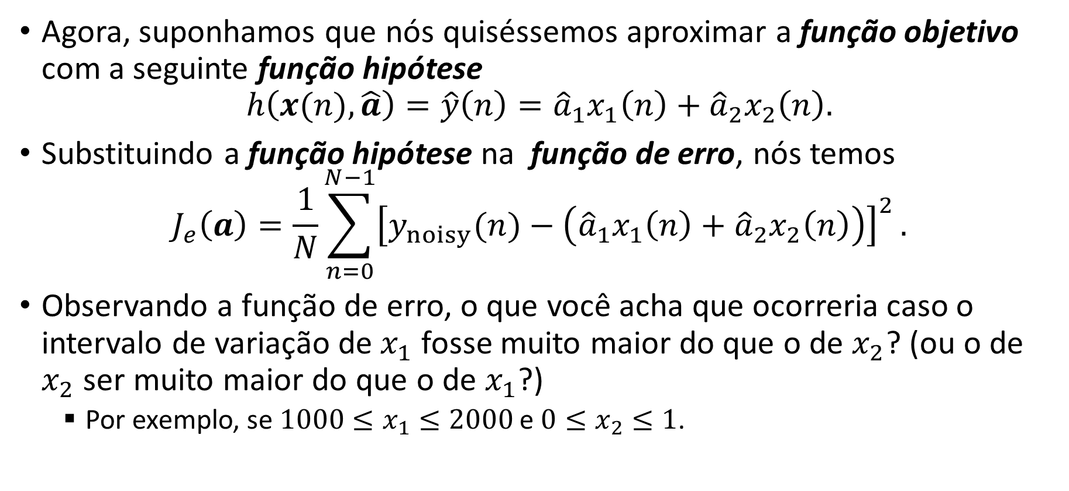
Variações do formato da superfície de erro
Agora, suponhamos que nós quiséssemos aproximar a função objetivo com a seguinte função hipótese
$$h\left(x(n),\hat{a}\right)=\hat{y}\left(n\right)={\hat{a}}_{1}x_{1}\left(n\right)+{\hat{a}}_{2}x_{2}\left(n\right).$$
Substituindo a função hipótese na função de erro, nós temos
$$J_{e}\left(a\right)=\frac{1}{N}\sum_{n=0}^{N−1}{{\left[y_{noisy}(n)−\left({\hat{a}}_{1}x_{1}\left(n\right)+{\hat{a}}_{2}x_{2}\left(n\right)\right)\right]}^{2}}.$$
Observando a função de erro, o que você acha que ocorreria caso o intervalo de variação de $x_{1}$ fosse muito maior do que o de $x_{2}$? (ou o de $x_{2}$ ser muito maior do que o de $x_{1}$?)
Por exemplo, se $1000≤x_{1}≤2000$ e $0≤x_{2}≤1$.

Slide 5
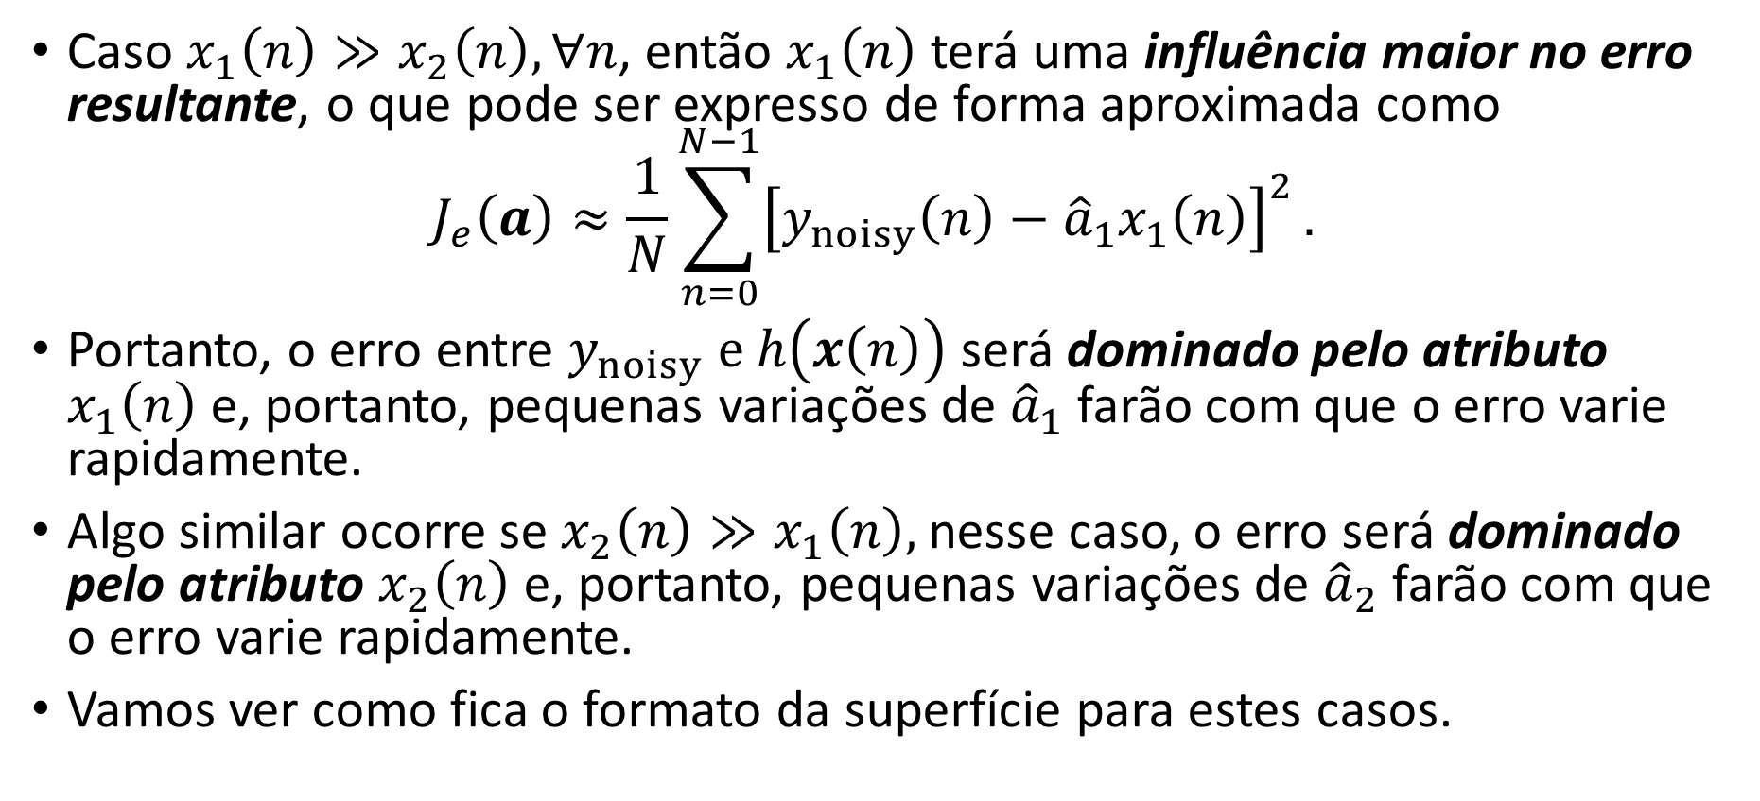
Variações do formato da superfície de erro
Caso $x_{1}\left(n\right)≫x_{2}\left(n\right), ∀n$, então $x_{1}\left(n\right)$ terá uma influência maior no erro resultante, o que pode ser expresso de forma aproximada como
$$J_{e}\left(a\right)≈\frac{1}{N}\sum_{n=0}^{N−1}{{\left[y_{noisy}\left(n\right)−{{\hat{a}}_{1}x}_{1}\left(n\right)\right]}^{2}}.$$
Portanto, o erro entre $y_{noisy} e h\left(x\left(n\right)\right)$ será dominado pelo atributo $x_{1}\left(n\right)$ e, portanto, pequenas variações de ${\hat{a}}_{1}$farão com que o erro varie rapidamente.
Algo similar ocorre se $x_{2}\left(n\right)≫x_{1}\left(n\right),$ nesse caso, o erro será dominado pelo atributo $x_{2}\left(n\right)$ e, portanto, pequenas variações de ${\hat{a}}_{2}$ farão com que o erro varie rapidamente.
Vamos ver como fica o formato da superfície para estes casos.

Slide 6
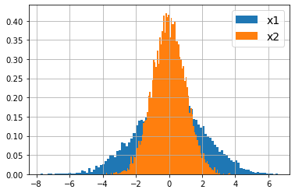
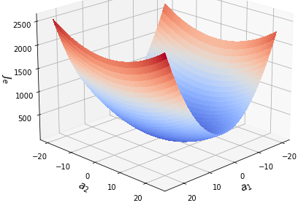
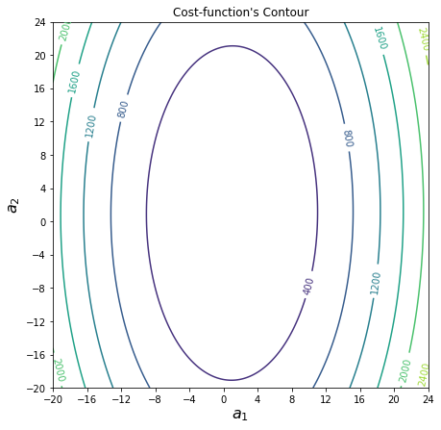
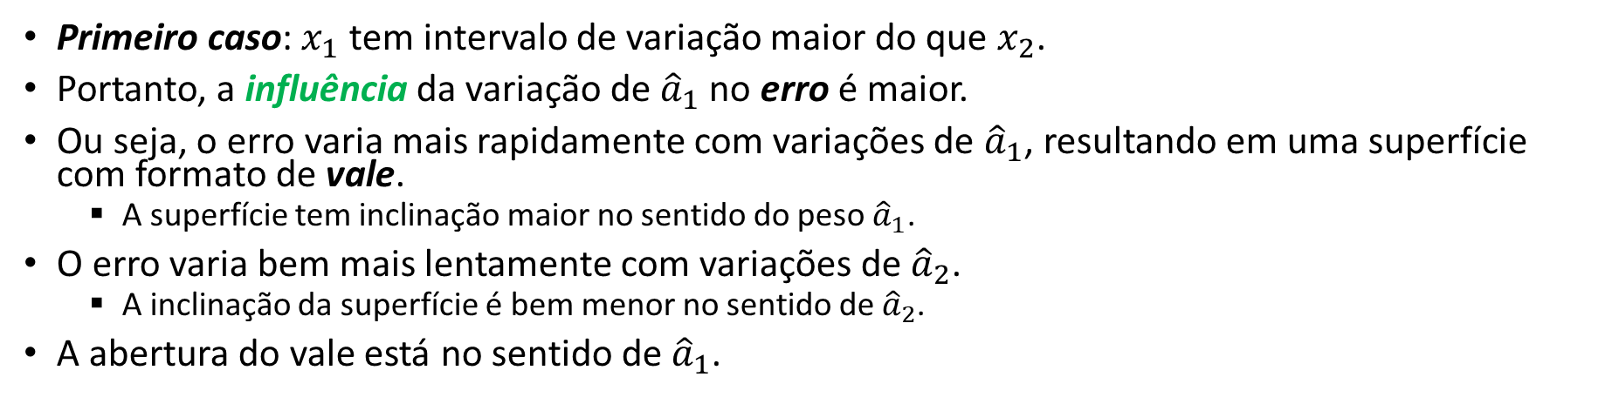
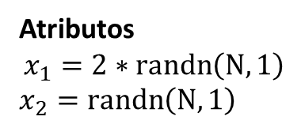
Variações do formato da superfície de erro
Primeiro caso: $x_{1}$ tem intervalo de variação maior do que $x_{2}$.
Portanto, a influência da variação de ${\hat{a}}_{1}$no erro é maior.
Ou seja, o erro varia mais rapidamente com variações de ${\hat{a}}_{1}$, resultando em uma superfície com formato de vale.
A superfície tem inclinação maior no sentido do peso ${\hat{a}}_{1}$.
O erro varia bem mais lentamente com variações de ${\hat{a}}_{2}$.
A inclinação da superfície é bem menor no sentido de ${\hat{a}}_{2}$.
A abertura do vale está no sentido de ${\hat{a}}_{1}$.
Histograma dos atributos
Superfície de erro
Superfície de contorno
Atributos
$$x_{1}=2∗randn\left(N,1\right)$$
$$x_{2}=randn\left(N,1\right)$$
Exemplo: formatos_diferentes_da_superfície_de_erro.ipynb
Notes:
Exemplo: https://mybinder.org/v2/gh/zz4fap/t319_aprendizado_de_maquina/main?filepath=notebooks%2Fregression%2Fformatos_diferentes_da_superficie_de_erro.ipynb
Exemplo: https://colab.research.google.com/github/zz4fap/t319_aprendizado_de_maquina/blob/main/notebooks/regression/formatos_diferentes_da_superficie_de_erro.ipynb

Slide 7
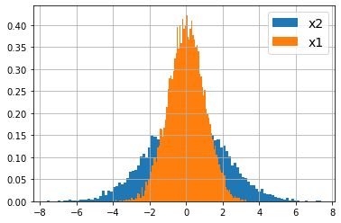
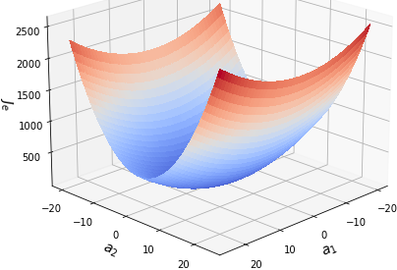
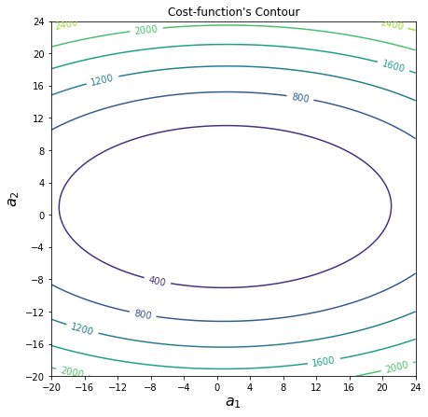
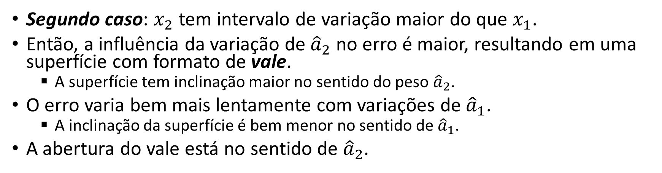
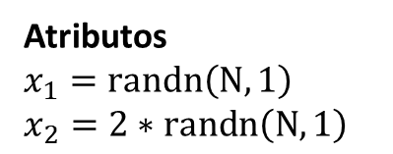
Variações do formato da superfície de erro
Segundo caso: $x_{2}$ tem intervalo de variação maior do que $x_{1}$.
Então, a influência da variação de ${\hat{a}}_{2}$ no erro é maior, resultando em uma superfície com formato de vale.
A superfície tem inclinação maior no sentido do peso ${\hat{a}}_{2}$.
O erro varia bem mais lentamente com variações de ${\hat{a}}_{1}$.
A inclinação da superfície é bem menor no sentido de ${\hat{a}}_{1}$.
A abertura do vale está no sentido de ${\hat{a}}_{2}$.
Histograma dos atributos
Superfície de erro
Superfície de contorno
Atributos
$$x_{1}=randn\left(N,1\right)$$
$$x_{2}=2∗randn\left(N,1\right)$$
Exemplo: formatos_diferentes_da_superfície_de_erro.ipynb
Notes:
Exemplo: https://mybinder.org/v2/gh/zz4fap/t319_aprendizado_de_maquina/main?filepath=notebooks%2Fregression%2Fformatos_diferentes_da_superficie_de_erro.ipynb
Exemplo: https://colab.research.google.com/github/zz4fap/t319_aprendizado_de_maquina/blob/main/notebooks/regression/formatos_diferentes_da_superficie_de_erro.ipynb

Slide 8
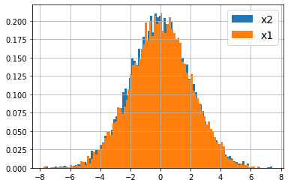
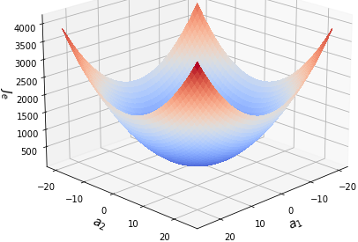
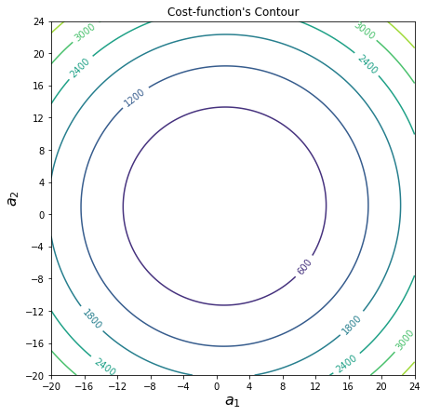
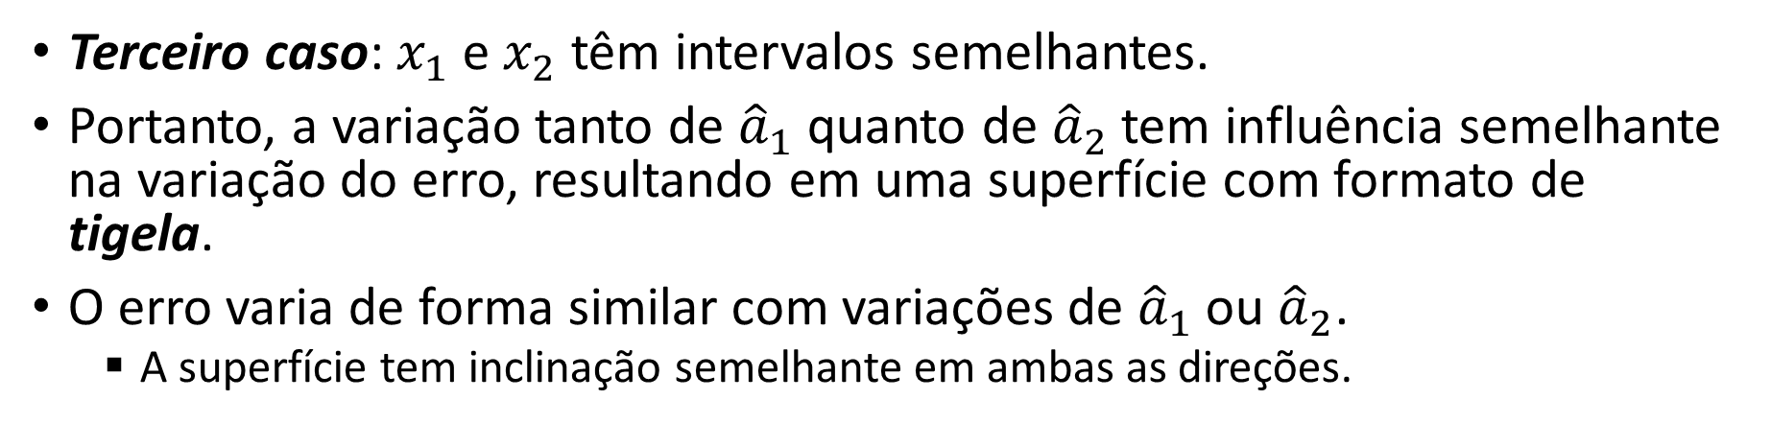
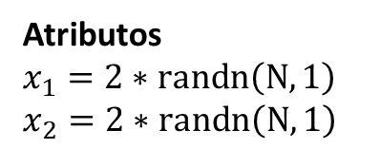
Variações do formato da superfície de erro
Terceiro caso: $x_{1}$ e $x_{2}$ têm intervalos semelhantes.
Portanto, a variação tanto de ${\hat{a}}_{1}$ quanto de ${\hat{a}}_{2}$tem influência semelhante na variação do erro, resultando em uma superfície com formato de tigela.
O erro varia de forma similar com variações de ${\hat{a}}_{1}$ ou ${\hat{a}}_{2}$.
A superfície tem inclinação semelhante em ambas as direções.
Histograma dos atributos
Superfície de erro
Superfície de contorno
Atributos
$$x_{1}=2∗randn\left(N,1\right)$$
$$x_{2}=2∗randn\left(N,1\right)$$
Exemplo: formatos_diferentes_da_superfície_de_erro.ipynb
Notes:
Exemplo: https://mybinder.org/v2/gh/zz4fap/t319_aprendizado_de_maquina/main?filepath=notebooks%2Fregression%2Fformatos_diferentes_da_superficie_de_erro.ipynb
Exemplo: https://colab.research.google.com/github/zz4fap/t319_aprendizado_de_maquina/blob/main/notebooks/regression/formatos_diferentes_da_superficie_de_erro.ipynb

Slide 9
Variações do formato da superfície de erro
Nós veremos em breve que superfícies com formato de vale têm uma influência negativa na convergência do algoritmo de otimização iterativo que iremos utilizar.
Essas superfícies fazem com que a convergência seja lenta, levando muito tempo para que encontremos o melhor modelo.
A convergência se torna lenta devido à inclinação da superfície ser diferente nas direções dos pesos.
Em uma das direções a inclinação é grande, mas em outra ela é praticamente nula.
Veremos também que o melhor formato para a superfície de erro é o de uma tigela, pois sua inclinação é grande e similar em todas as direções, fazendo com que a convergência seja rápida.

Slide 10
Obrigado!

